Slide 1
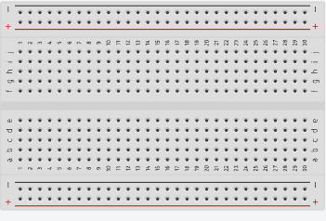
Breadbord par nathan g

